Slide 1
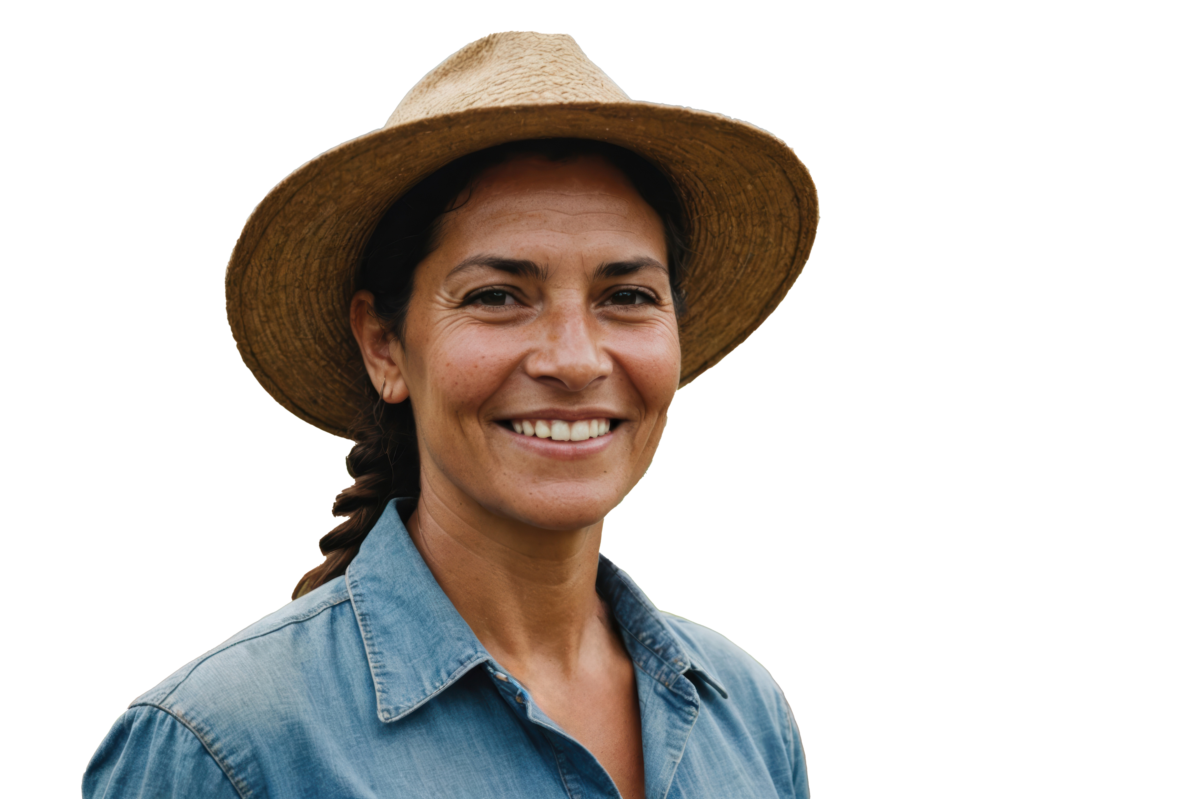
ÍNDICE DE INVERSIÓN SOCIAL Y AMBIENTAL PRIVADA – IISAP
2025

Slide 2
Índice de Inversión Social y Ambiental Privada –IISAP-
(9na edición)
El Índice de Inversión Social y Ambiental Privada –IISAP- es la única plataforma de seguimiento a la inversión privada para el desarrollo de las empresas más grandes de Colombia.
El IISAP establece los estándares y prácticas de inversión social y ambiental privada en el país y promueve alianzas para acelerar el desarrollo.

Slide 3
Ficha técnica
Realizado por
Periodo
Participantes
Estudio independiente, realizado por Arteaga Latam.
3 de feb– 25 de jun
Se invita a participar a las 1.000 empresas con más ventas en Colombia. En 2025 se recibió información de 161 de estas grandes compañías
Las variables corresponden al desempeño del año inmediatamente anterior.
Empresas participantes por año
Recolección y verificación
El formulario es diligenciado por los líderes de las áreas de sostenibilidad y responsabilidad corporativa de las empresas. Posteriormente, su consistencia es verificada por el equipo de Sostenibilidad de Arteaga Latam, y luego es procesado por el área de Sociometría de la misma organización.

Slide 4
Valor estimado de la inversión social y ambiental de las 1.000 empresas más grandes del país:
INVERSIÓN SOCIAL PRIVADA 2024:
INVERSIÓN AMBIENTAL PRIVADA 2024:
$9 billones COP
$10 billones COP
* Valor estimado incluyendo inversión social voluntaria e inversión social obligatoria
* Valor estimado incluyendo inversión ambiental voluntaria e inversión ambiental obligatoria

Slide 5
Crecimiento
2023 vs 2024
INVERSIÓN SOCIAL PRIVADA
INVERSIÓN AMBIENTAL PRIVADA
4%
25%
Cambio en la inversión privada para el desarrollo
17%

Slide 6
Prioridades de la Inversión Social Privada

Slide 7
Prioridades de la Inversión Ambiental Privada

Slide 8
Las 30 empresas con mayor Inversión Social Privada Voluntaria
1. Colsubsidio
2. Ecopetrol S.A.
3. Colanta
4. Organización Corona (Incluye sus empresas)
5. Bavaria
6. Grupo Nutresa (Incluye sus empresas)
7. MSD
8. Claro
9. Drummond LTD
10. Grupo Corfi (Incluye sus empresas)
11. Comfenalco Valle
12. EPM
13. Amarilo S.A.S
14. Cafam
15. Enel Colombia SA E.S.P
16. Hocol S.A.
17. Banco Davivienda
18. Alquería
19. Organización Carvajal
20. Manuelita S.A.
20. Manuelita S.A.
21. Ingenio Providencia
22. Puntored
23. Unibán
24. Ocensa S.A
25. Postobón S.A.
26. Cementos Argos
27. Riopaila Castilla
28. Ingredion
29. Cerrejón Limited
30. Constructora Capital

Slide 9
Las 30 empresas con
mayor Inversión Ambiental Privada Voluntaria
1. Ecopetrol S.A.
2. Banco Davivienda
3. Postobón S.A.
4. Bavaria
5. Enel Colombia
6. Ingenio Providencia
7. Grupo Nutresa (Incluye sus empresas)
8. Claro
9. Jerónimo Martins Colombia – Tiendas Ara
10. Organización Corona (Incluye sus empresas)
11. Manuelita S.A.
12. Colombina S.A.
13. Gran Tierra Energy
14. Incauca
15. Riopaila Castilla
16. Ingredion
17. Diaco
18. Cafam
19. EPM
20. Nestlé Colombia
21. Avianca
22. GeoPark Colombia SAS
23. Ocensa S.A
24. Frontera Energy
25. Levapan
26. PepsiCo
27. Cementos Argos
28. Grupo Bios
29. Alquería
30. SierraCol Energy

